Slide 1
設計新銳能量輔導 實習期中感想
實習生：陳俞安

Slide 2
TO13001
陳俞安
國立岡山高中畢業
目前就讀台南應用科技大學
1990/11/20
活潑開朗的天蠍座
22歲
出生地：高雄
興趣：織品設計

Slide 3
體驗

Slide 4
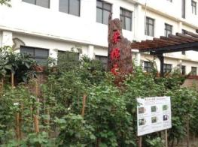
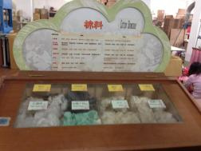
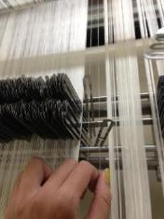
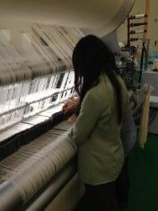
專業知識與技術層面
參訪-采棉居
創立於1989年，主要以銷售寢飾系列之產品為主
轉型經營自有品牌─采棉居
打樣中心插停經片
機台：多臂小提花織機
目的：插停經片的目的在於織造過程中，假若斷紗，織機會自動停止，此外也便於操作人員找出哪條紗線斷紗。
對於設計提案作品的產出更加清楚技術層面的專業問題

Slide 5
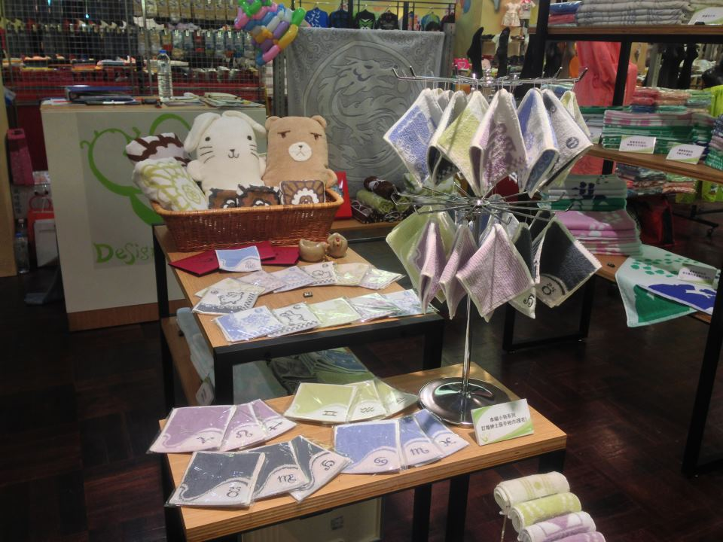
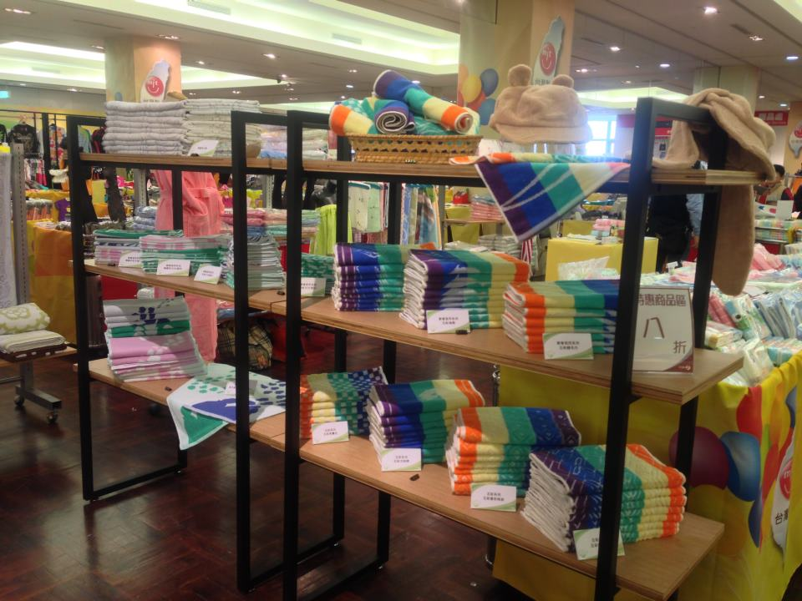
百貨通路行銷體驗
熱賣商品
探討消費者購買動機
陳列擺設
氛圍營造與聯想
系列包裝
創造商品更高價值
商品差異化
創造市場區隔、提升競爭力

Slide 6
課程

Slide 7
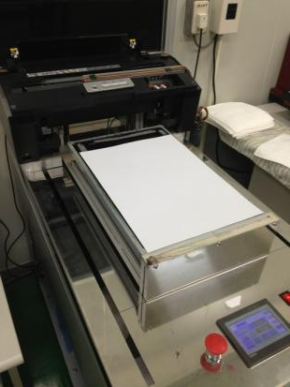
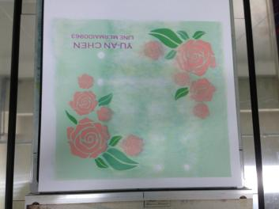
課程
數位噴墨印刷操作
機台高度
印刷範圍
色差
熱壓
家居紡織品在地文化研析
生活習慣
系列擺設異業結盟

Slide 8
生活

Slide 9
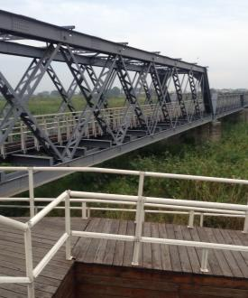
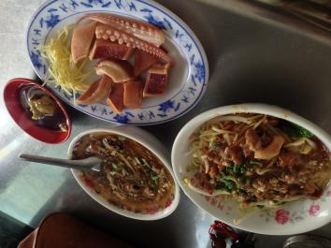
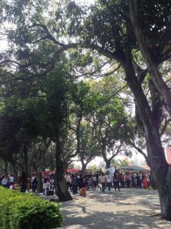
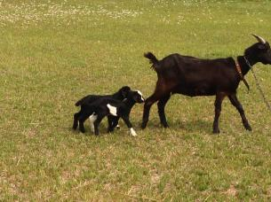
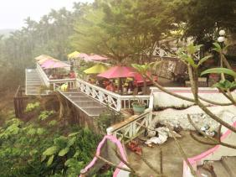
生活休閒

Slide 10
感想與收穫

Slide 11
心得分享
感謝工業局對於設計新銳的培育，紡織所提供了一個嘗試錯誤學習成長的安全場域，也感紡織所用心規劃實習課程，我們在應用所學、分享成果的同時也不斷在吸收新知與設計養分；在業界以學生的身分吸收專業知識，除了銜接實務應用的部分，也預習職場禮儀與觀摩工作內容；在學院理論與實際職場之間，可以平衡學習與應用，這是在繁忙的工作中最享受的部分，這是我對於設計的熱情，也從中獲得學以致用的成就感，但除了熱情，工作態度與責任感更被強調，相較於學校環境，絕對更多樣化且更具挑戰性。我很珍惜能透過這個以學生身分在工作的場域中學習成長，儲備了專業知識與更多實務經驗，縮短了與職場銜接的距離。

Slide 12
謝謝聆聽

